Slide 1


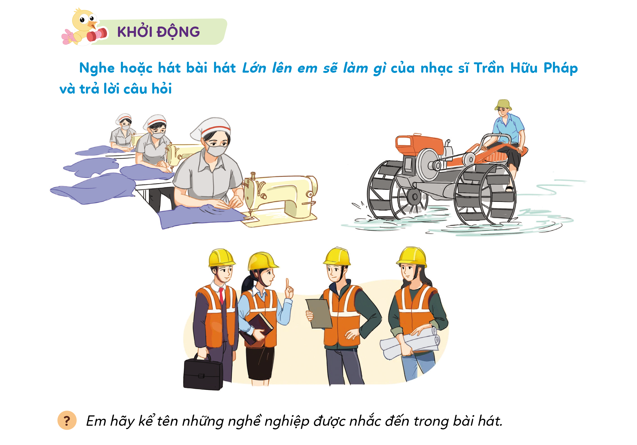
Bài 8: Em bảo vệ của công

Slide 2


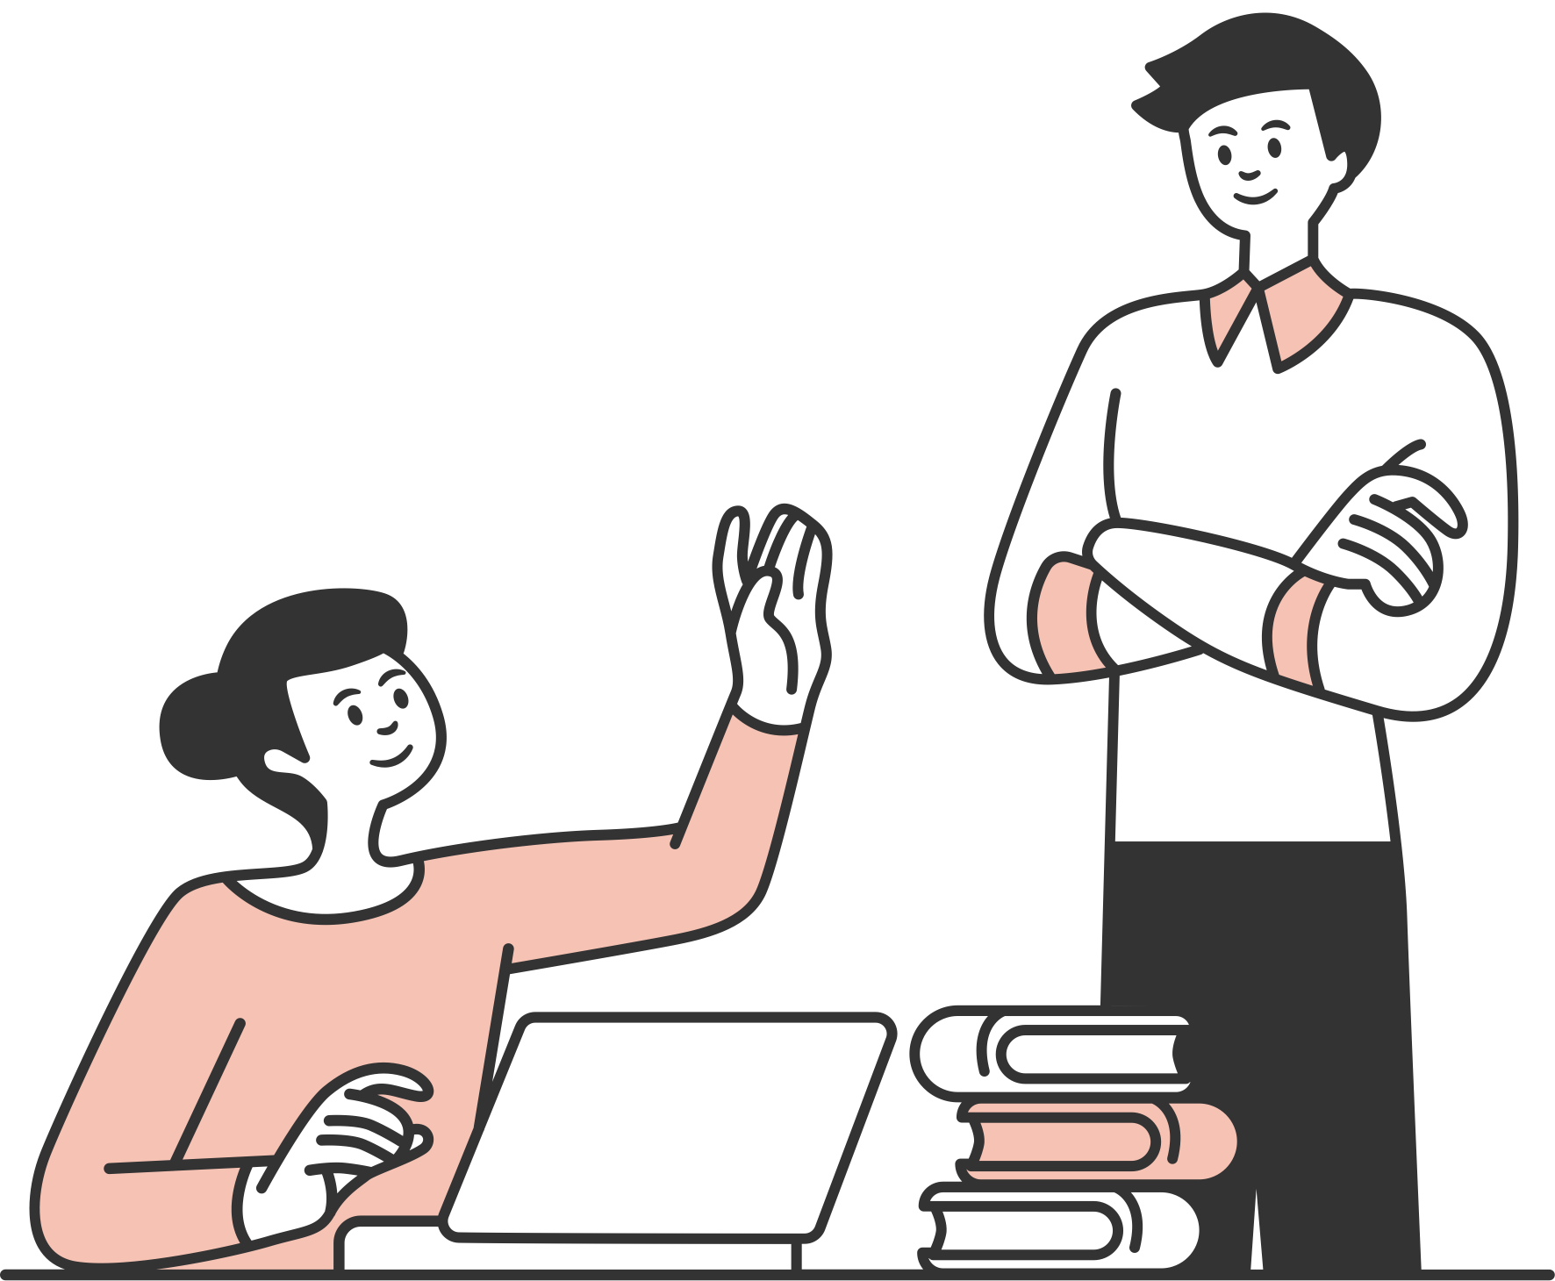
Các em quan sát hình ảnh và thực hiện yêu cầu:
Em hãy kể tên các công trình công cộng trong các hình ảnh đó
Em hãy kể một số việc cần làm để bảo vệ công trình công cộng

Slide 3
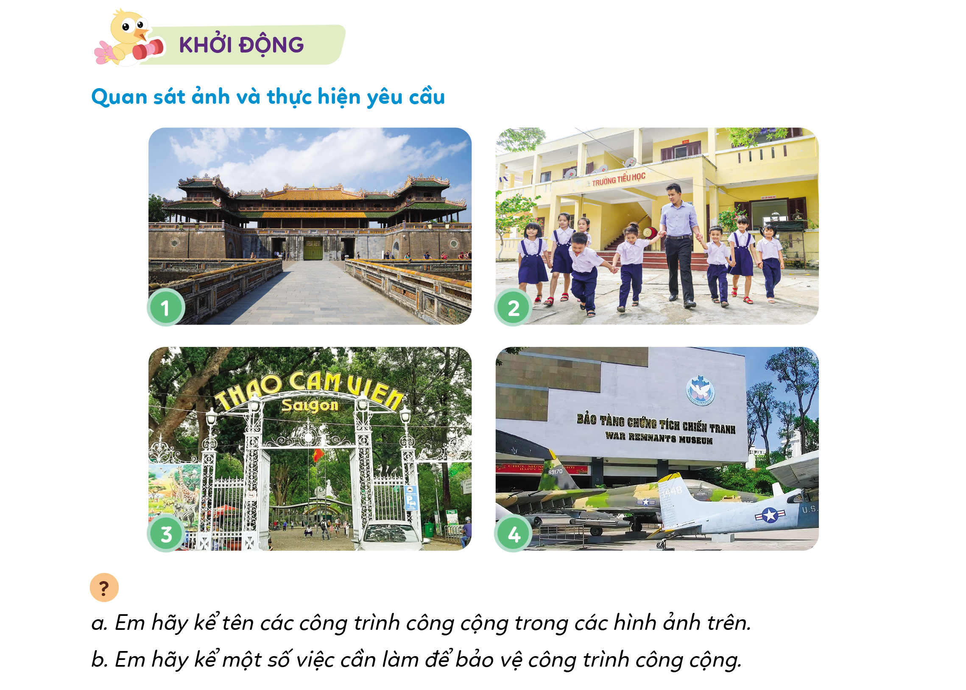


Hình ảnh 1: Di tích Kinh thành Huế
Hình ảnh 2: Trường học
Hình ảnh 3: Thảo Cầm Viên TP.HCM
Hình ảnh 4: Bảo tàng Chứng tích Chiến tranh

Slide 4

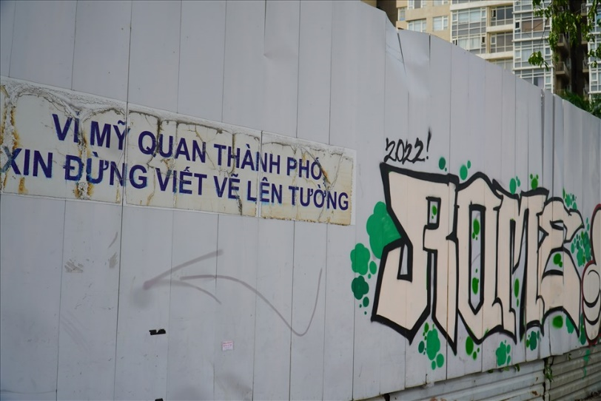
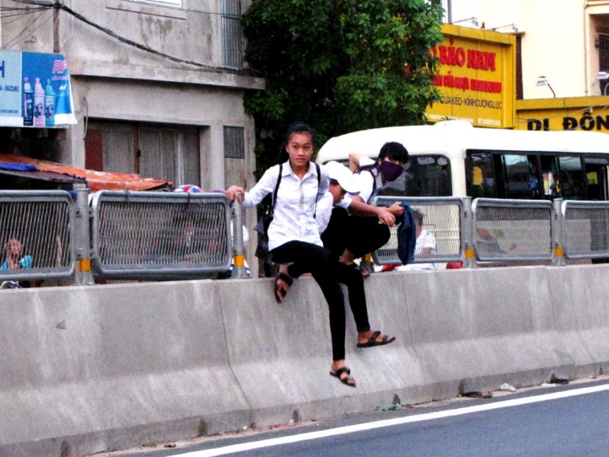

Gợi ý: Một số việc cần làm để bảo vệ công trình công cộng
Giữ gìn vệ sinh, không viết vẽ lên các công trình công cộng
Không leo trèo, đập phá các công trình công cộng

Slide 5

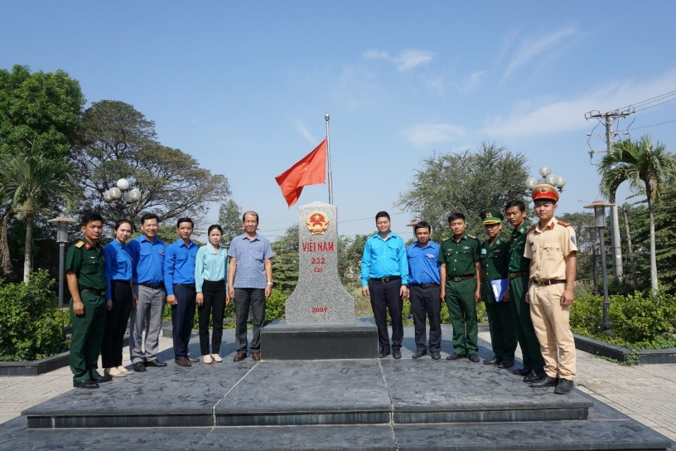
Gợi ý: Một số việc cần làm để bảo vệ công trình công cộng
Tiết kiệm điện, nước
Tuyên truyền mọi người bảo vệ công trình công cộng

Slide 6
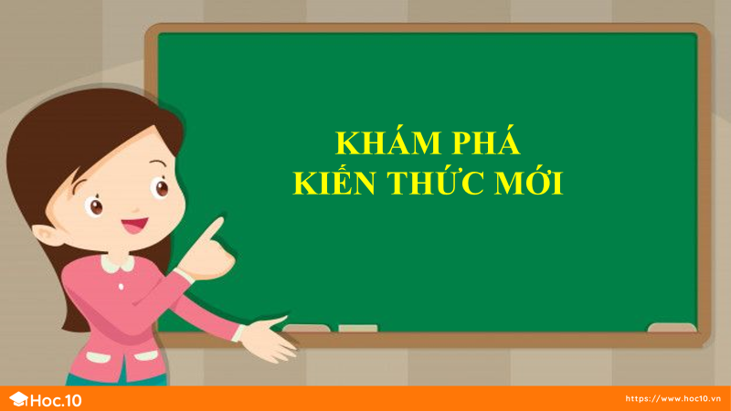

Slide 7


HOẠT ĐỘNG 1: QUAN SÁT TRANH VÀ TRẢ LỜI CÂU HỎI
Các em quan sát tranh và trả lời câu hỏi
a. Nêu các biểu hiện bảo vệ của công trong các bức tranh trên
b. Hãy kể thêm các biểu hiện bảo vệ của công
c. Vì sao phải bảo vệ của công?

Slide 8
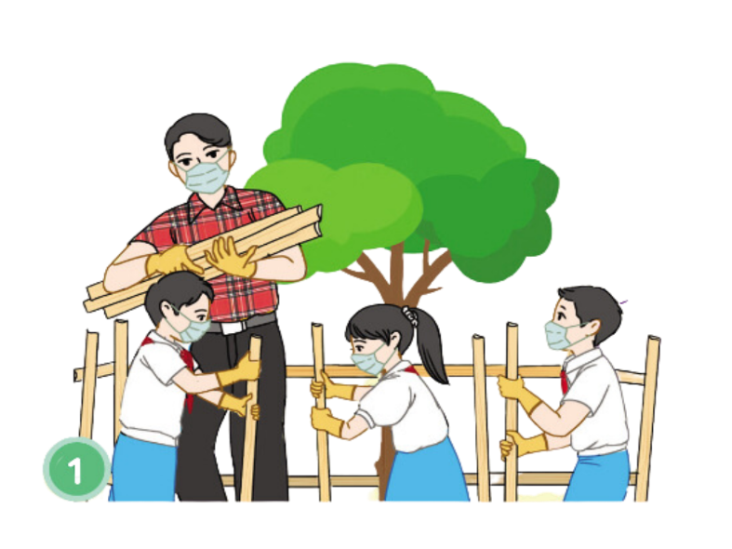
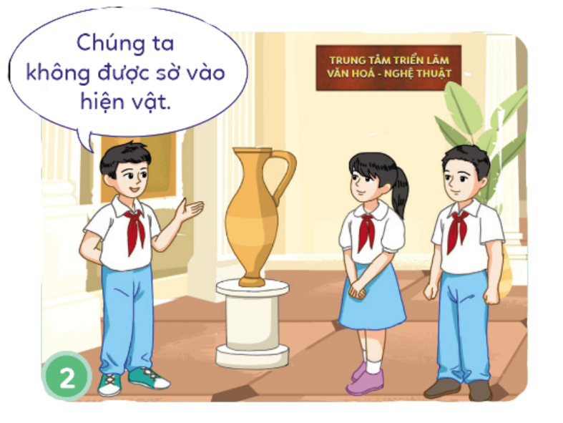
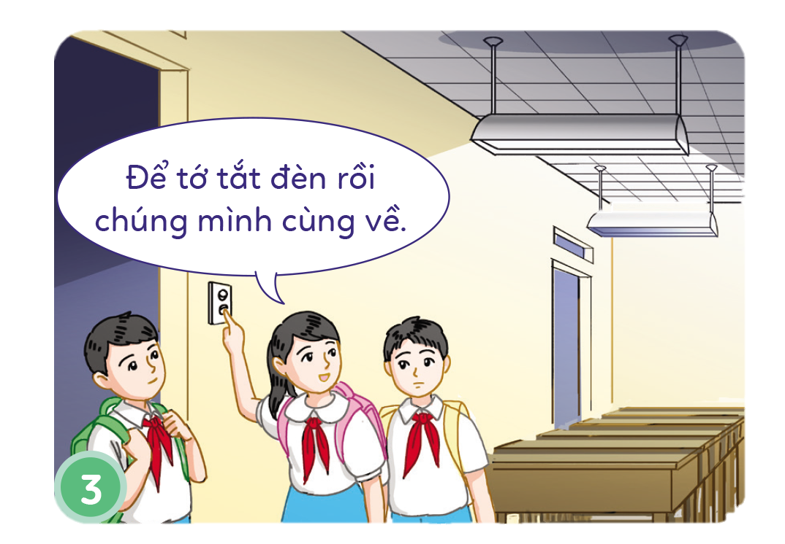
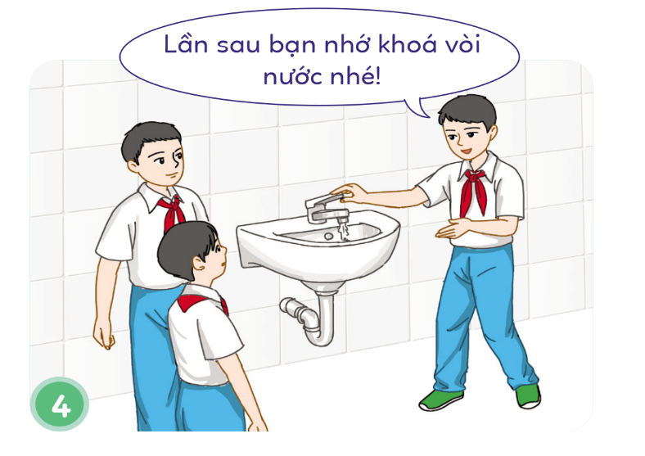

Slide 9


GỢI Ý TRẢ LỜI
Câu a: Biểu hiện bảo vệ của công:
Tranh 3: Tắt đèn, đóng cửa phòng học khi kết thúc lớp học
Tranh 4: Khóa vòi nước sau khi sử dụng

Slide 10

GỢI Ý TRẢ LỜI
Câu c. Việc bảo vệ của công giúp:
Giữ gìn, bảo vệ các công trình công cộng
Rèn luyện tinh thần trách nhiệm đối với cộng đồng
Chúng ta sẽ được mọi người yêu quý và tôn trọng

Slide 11
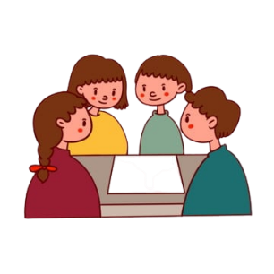

Hoạt động 2: đọc câu chuyện và trả lời câu hỏi
YÊU CẦU: Các em hãy đọc câu chuyện Đẹp mà không đẹp (SHS – tr.40,41) và trả lời câu hỏi:
Câu hỏi
Việc làm của Hùng đã gây ra tác hại gì?
Hãy kể thêm các hành vi không biết bảo vệ của công trong trường học và đưa ra biện pháp để ngăn chặn hành vi đó.

Slide 12


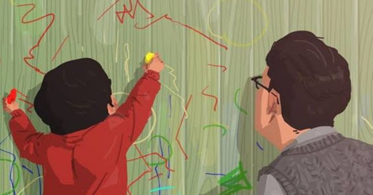
GỢI Ý TRẢ LỜI
Bức tường trắng tin của trường đã bị Hùng vẽ bẩn.
Câu a:
Việc làm của Hùng đã gây ra tác hại là:

Slide 13

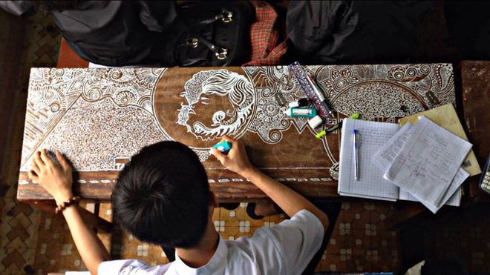
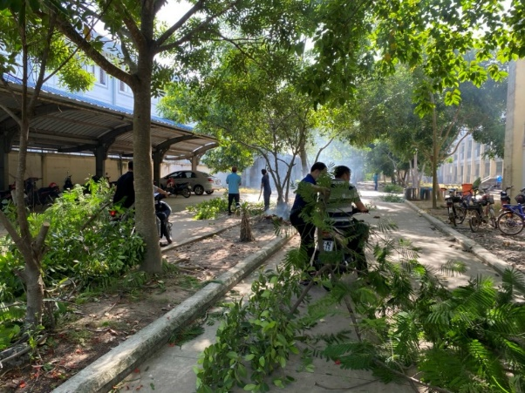
GỢI Ý TRẢ LỜI
Câu b: Các hành vi không bảo vệ của công trong trường học như
Viết, vẽ lên bàn học, leo trèo lên bàn học
Phá hoại cây xanh trong khuôn viên nhà trường

Slide 14
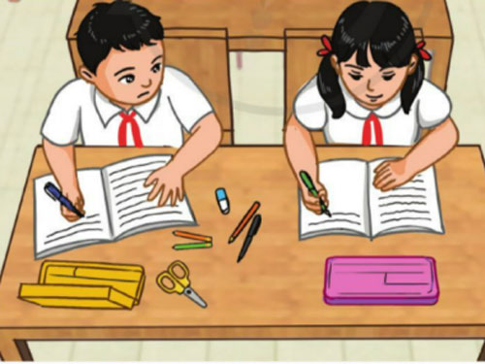
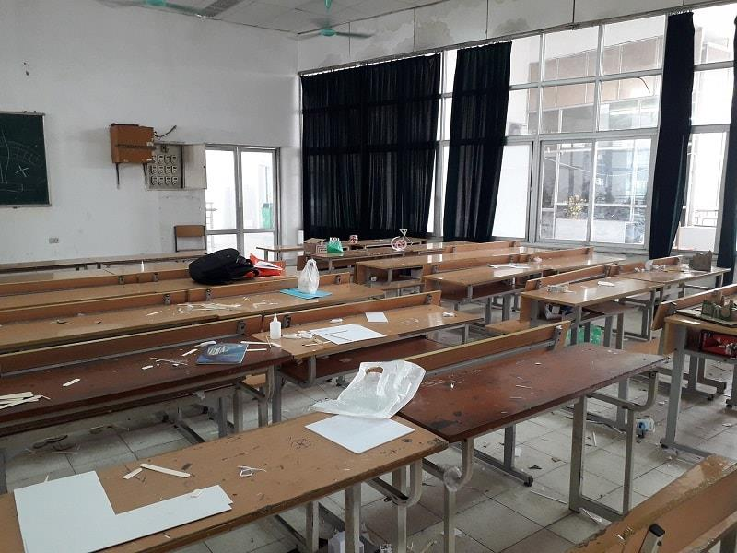
GỢI Ý TRẢ LỜI
Câu b: Các hành vi không bảo vệ của công trong trường học như
Không sắp xếp dụng cụ học tập đúng quy định
Xả rác bừa bãi

Slide 15
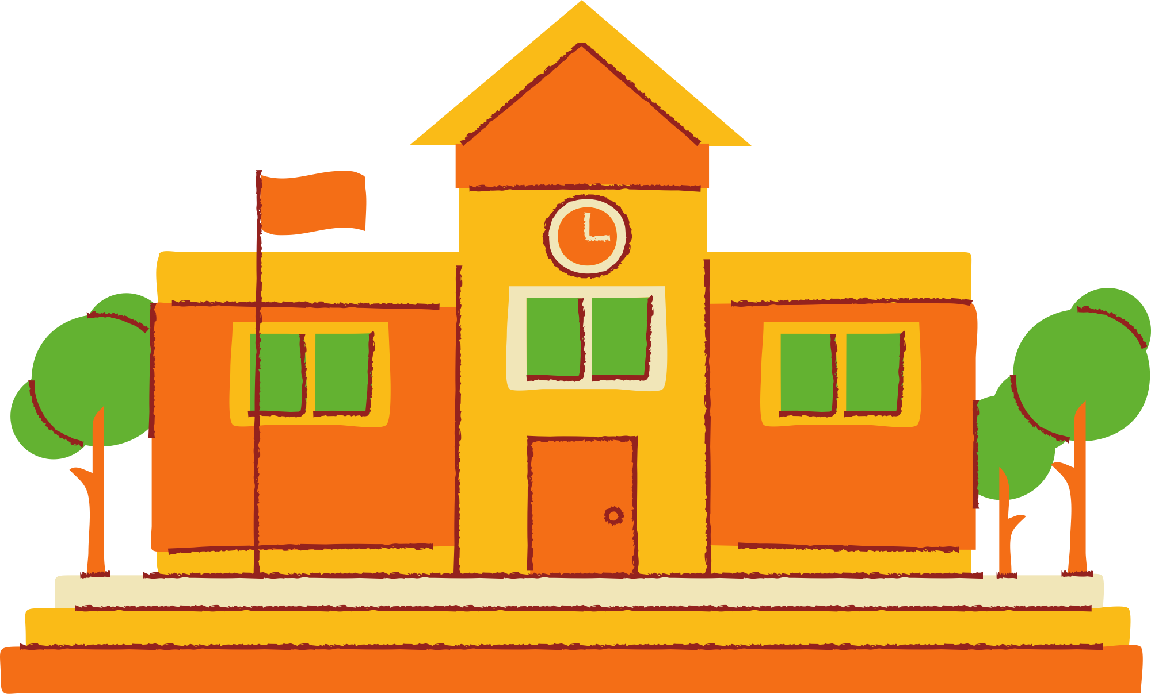
GỢI Ý TRẢ LỜI
Câu c: Một số biện pháp giúp bảo vệ của công trong trường học
Tuân thủ, chấp hành các quy định của nhà trường về bảo vệ của công
Phát hiện và kịp thời trao đổi với Ban giám hiệu, giáo viên về các hành vi không bảo vệ của công
Tuyên truyền với các bạn cùng nhau bảo vệ của công trong nhà trường

Slide 16
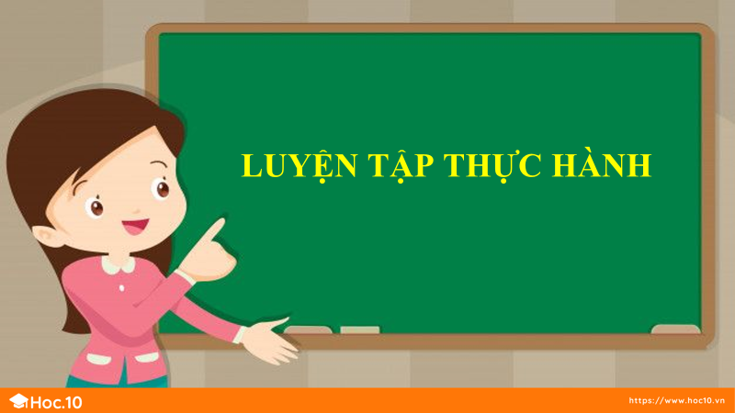

Slide 17

Hoạt động 1: Bày tỏ ý kiến
Làm việc theo nhóm (4 HS/nhóm): Các nhóm đọc và trả lời câu hỏi: Em đồng tình hay không đồng tình với hành vi nào dưới đây? Vì sao?
a. Tài luôn nhớ tắt máy vi tính sau khi sử dụng ở phòng thực hành tin học.
b. Dũng luôn nhớ cất dụng cụ thể thao sau khi kết thúc buổi học thể dục.
c. Nam và một vài bạn nhả bã kẹo cao su lên ghế ngồi ở sân vận động khi xem bóng đá.

Slide 18
Hoạt động 1: Bày tỏ ý kiến
Làm việc theo nhóm (4 HS/nhóm): Các nhóm đọc và trả lời câu hỏi: Em đồng tình hay không đồng tình với hành vi nào dưới đây? Vì sao?
d. Huệ cùng các bạn tham gia dọn vệ sinh ở bãi biển, nhằm góp phần bảo vệ môi trường.
e. Bình và nhóm bạn rủ nhau ra xem các anh ném đá vào tàu hoả chạy ngang qua.
g. Lâm luôn để sách lên kệ đúng nơi quy định ở thư viện, sau khi đã mượn sách để đọc.

Slide 19

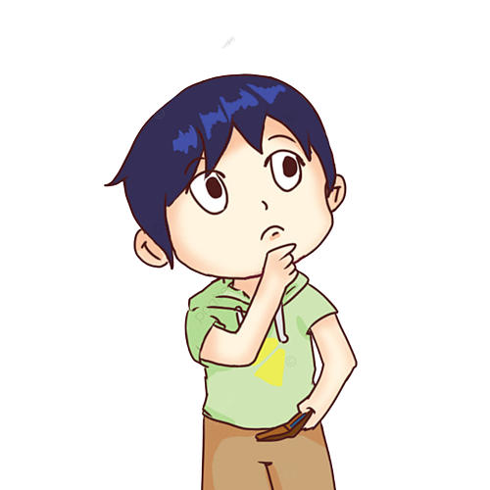
Trường hợp a
GỢI Ý CÂU TRẢ LỜI
Đồng tình với bạn Tài
Vì bạn đã có hành động luôn tắt máy tính sau khi sử dụng.

Slide 20
Trường hợp b
GỢI Ý CÂU TRẢ LỜI
Đồng tình với bạn Dũng
Vì bạn đã biết cất dụng cụ học tập đúng nơi quy định.

Slide 21
Trường hợp c
GỢI Ý CÂU TRẢ LỜI
Không đồng tình với bạn Nam
Vì bạn đã nhả bã kẹo cao su lên ghế ngồi ở sân vận động.

Slide 22
Trường hợp d
GỢI Ý CÂU TRẢ LỜI
Đồng tình với bạn Huệ
Vì bạn đã tham gia bảo vệ, giữ gìn vệ sinh môi trường.

Slide 23
Trường hợp e
GỢI Ý CÂU TRẢ LỜI
Không đồng tình với bạn Bình
Vì bạn ném đá vào tàu hỏa chạy ngang qua, điều này gây nguy hiểm cho hành khác trên tàu và gây hư hỏng cho tàu hỏa.

Slide 24
Trường hợp g
GỢI Ý CÂU TRẢ LỜI
Đồng tình với bạn Lâm
Vì bạn đã giữ gìn, bảo vệ sách ở thư viện sau khi sử dụng.

Slide 25

Hoạt động 2: Đưa ra lời khuyên
HOẠT ĐỘNG NHÓM: Các nhóm đọc tình huống (SHS – tr.41,42), thảo luận và trả lời câu hỏi:
Tình huống 1: Thấy hoa phượng ở công viên gần nhà đang nở đỏ rực, Lan rủ Huệ bẻ vài cành để đem về nhà.
Nếu là Huệ, em sẽ khuyên Lan điều gì?

Slide 26
Tình huống 2: Trường tổ chức cho học sinh khối lớp 4 đi tham quan bảo tàng. Nam rủ Bảo trèo lên trống đồng để chụp ảnh.
Nếu là Bảo, em sẽ khuyên Nam điều gì?
Tình huống 3: Đang đi thang máy trong chung cư, một nhóm bạn liên tục đùa nghịch, bấm vào bảng điều khiển.
Nếu cùng ở trong thang máy, em sẽ khuyên các bạn điều gì?

Slide 27

GỢI Ý TRẢ LỜI
TÌNH HUỐNG 1
Nếu là Huệ, em có thể khuyên Lan không được bẻ hoa phượng vì đây là hành vi phá hoại của công.

Slide 28


GỢI Ý TRẢ LỜI
TÌNH HUỐNG 2
Nếu là Bảo, em có thể khuyên Nam không được trèo lên trống đồng để chụp hình, đây là hành vi phá hoại của công.

Slide 29
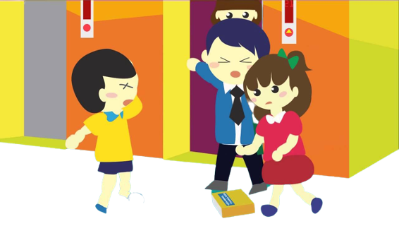
GỢI Ý TRẢ LỜI
TÌNH HUỐNG 3
Em có thể khuyên bạn không được đùa nghịch trong thang máy, phá hoại bảng điều khiển của thang máy vì điều này có thể gây nguy hiểm cho bản thân trong quá trình đi thang máy và gây hư hỏng cho thang máy.

Slide 30
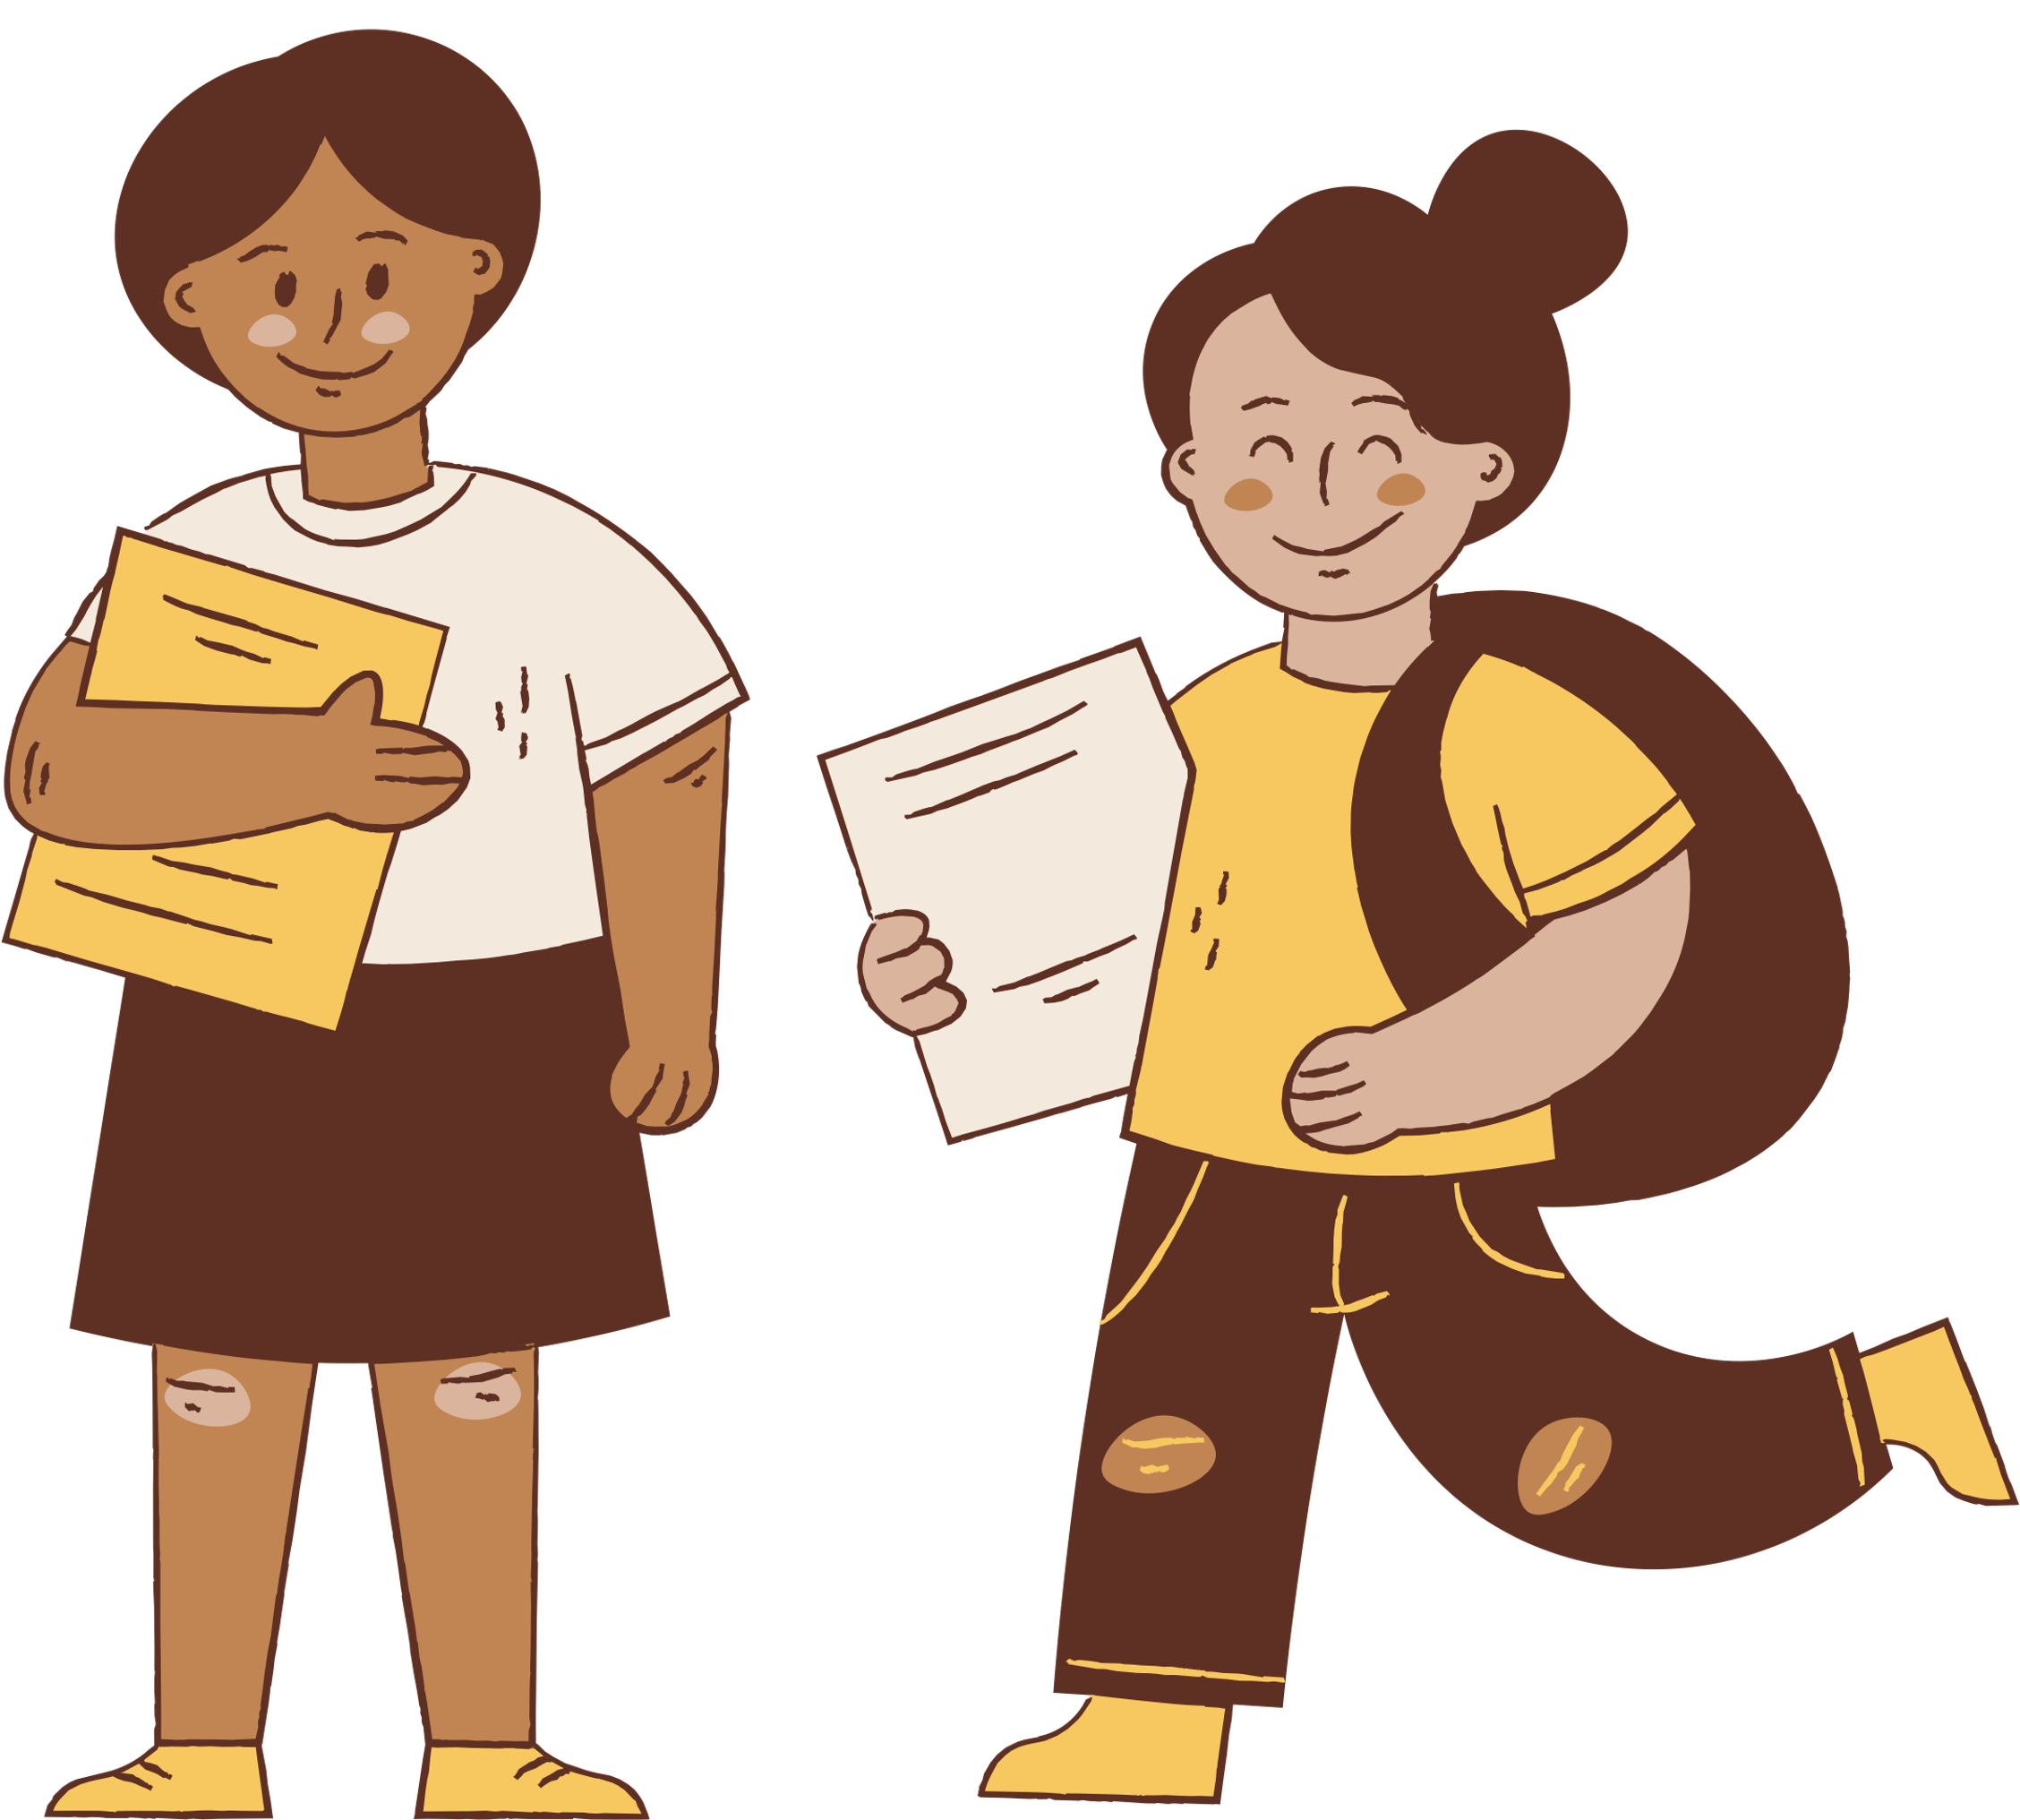
Hoạt động 3: Đọc tình huống (SHS – tr.37,38) và trả lời câu hỏi:
Tình huống 1
Đang đọc sách trong thư viện, thấy một số hình ảnh mà mình rất thích, Toàn nói với Minh: “Đẹp quá! Tớ sẽ cắt mang về, chắc không ai biết đâu”.
Nếu là Minh, em sẽ làm gì?

Slide 31
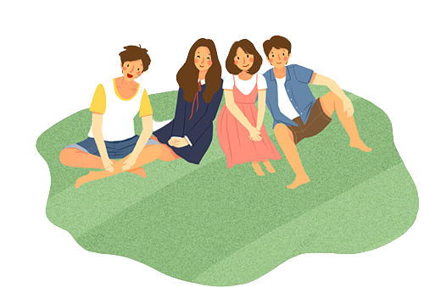
Hoạt động 3: Đọc tình huống (SHS – tr.37,38) và trả lời câu hỏi:
Tình huống 2
Hôm nay, cả lớp đi tham quan công viên Bách Thảo, một số bạn trải giấy, báo lên cỏ để ngồi. Chợt Tâm phát hiện bên cạnh có biển cấm “Không giẫm lên bãi cỏ”.
Nếu là Tâm, em sẽ làm gì?

Slide 32


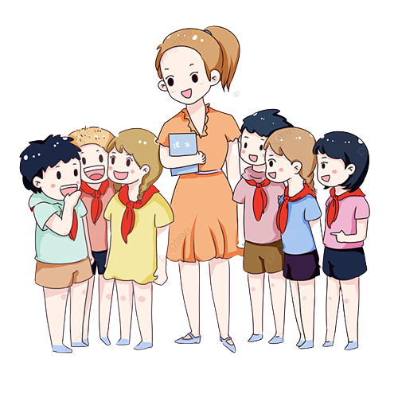
Tình huống 1: Em có thể nhắc nhở Toàn không được cắt xé các hình ảnh trong sách mà phải giữ gìn, bảo vệ sách trong thư viện.
GỢI Ý CÂU TRẢ LỜI
Tình huống 2: Em có thể nhắc nhở các bạn không ngồi và giẫm đạp lên cỏ trong công viên, các bạn nên tìm vị trí mà công viên cho phép được ngồi nghỉ ngơi trong quá trình tham quan.

Slide 33

Em hãy chia sẻ những điều học được qua bài này.

Slide 34
Chúc các em học tốt!

